Slide 1
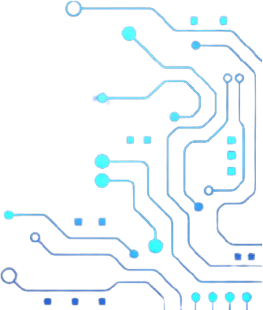



1
Kelompok 1
ANALISA
OS COMPUTER
DI MASA DEPAN TEKNOLOGI BERKEMBANG SANGAT PESAT

Slide 2




Kelompok 1
2
Nama Kelompok:
Vicky Aditya Putra
Dzaifa Zahra H
M Raihan Setya R
607012500095
607012500073
607012500102

Slide 3
3
Kelompok 1
PENGERTIAN OPERATING SYSTEM
Sistem Operasi adalah perangkat lunak pada lapisan pertama yang ditempatkan pada memori komputer pada saat komputer dinyalakan. Sedangkan software-software lainnya dijalankan setelah Sistem Operasi berjalan, dan Sistem Operasi akan melakukan layanan inti umum untuk software-software itu. Layanan inti umum tersebut seperti akses ke disk, manajemen memori, skeduling task, dan antar-muka user. Sehingga masing-masing software tidak perlu lagi melakukan tugas tugas inti umum tersebut, karena dapat dilayani dan dilakukan oleh Sistem Operasi.

Slide 4
4
Kelompok 1
Secara umum komponen sistem komputer terdiri dari:
Perangkat Keras, merupakan sumber daya utama untuk proses komputasi. Perangkat keras komputer terdiri dari : CPU, memory dan perangkat input output.
Sistem Operasi, mempunyai tugas untuk melakukan control dan koordinasi penggunaan perangkat keras pada berbagai program aplikasi untuk user-user yang berbeda.
Program Aplikasi, menentukan cara sumber daya sistem digunakan untuk menyelesaikan permasalahan komputasi dari user, contohnya compiler, system basis data, video games, program bisnis dan lain-lain.
User yang menggunakan sistem, terdiri dari orang, mesin atau komputer lain.
4

Slide 5
5
Kelompok 1
CARA KERJA OPERATING SYSTEM
Sistem Operasi mengatur semua hardware dan software. Sistem Operasi mengatur semua file section dari memory dan device yg penting karena ia bekerja sebagai penengah dan memastikan hardware dan software agar berjalan dengan baik.
Saat komputer dihidupkan pertama kali, bagian dari sistem operasi yang bertugas menghubungkan UI atau antarmuka aplikasi dengan user disebut dengan shell. Jenis shell pada komputer terdiri dari 2 macam yang pertama berbentuk text yang disebut dengan command line (CLI), yang kedua berbentuk grafis yang disebut Graphical User Interface (GUI).

Slide 6
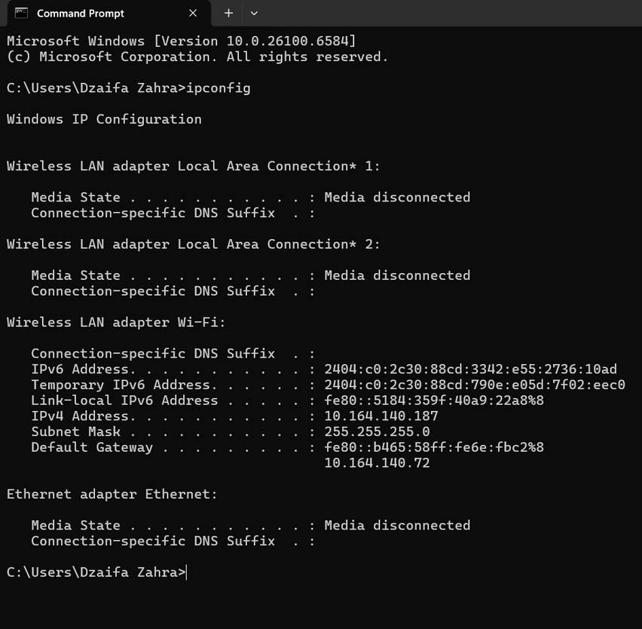
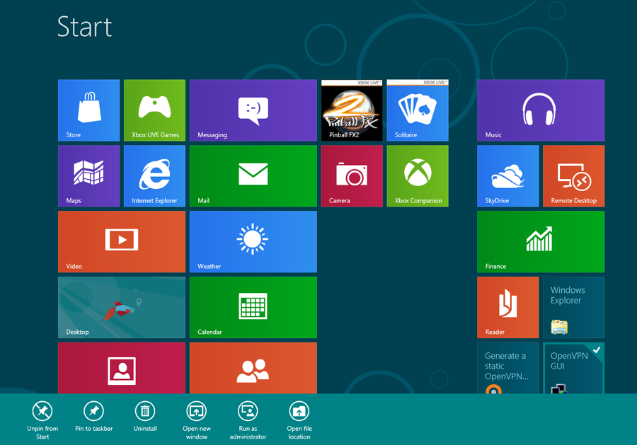
6
Kelompok 1
TAMPILAN GUI
TAMPILAN CLI

Slide 7
7
Kelompok 1
FUNGSI OPERATING SYSTEM
Mengatur penggunaan hardware (CPU, RAM, disk, dll.)
Menyediakan user interface (GUI/CLI)
Menjalankan aplikasi/program
Manajemen file dan penyimpanan
Menjaga keamanan sistem
Mendukung komunikasi jaringan

Slide 8
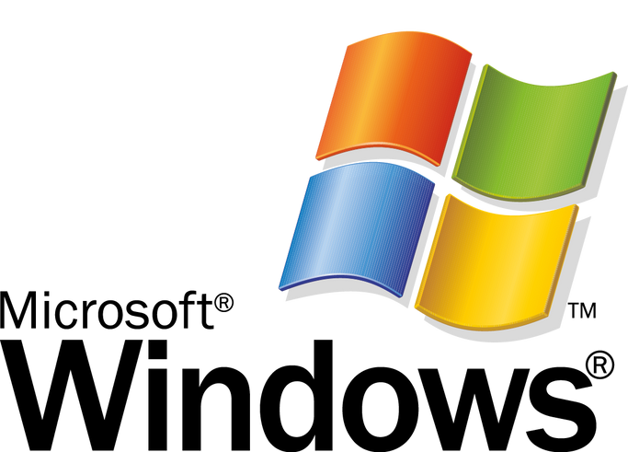


8
Kelompok 1
JENIS- JENIS OPERATING SYSTEM
Windows
Sistem operasi Windows adalah sistem operasi berbasis antarmuka grafis (GUI) yang dikembangkan oleh Microsoft, memungkinkan pengguna berinteraksi dengan komputer menggunakan jendela, ikon, dan menu visual. Sistem operasi ini mengelola sumber daya komputer, menyediakan layanan untuk aplikasi, dan merupakan sistem operasi terpopuler di dunia, digunakan untuk berbagai tugas sehari-hari seperti menjelajah internet, bekerja dengan dokumen, dan bermain game

Slide 9

9
Kelompok 1
JENIS- JENIS OPERATING SYSTEM
2. Linux
Sistem operasi Linux adalah sistem operasi mirip Unix yang bersifat sumber terbuka (open source) dan gratis, dikembangkan berdasarkan kernel yang dibuat oleh Linus Torvalds pada tahun 1991. Linux digunakan di berbagai perangkat seperti server, komputer pribadi, dan sistem mobile (seperti Android), menawarkan fleksibilitas, keamanan, dan performa tinggi. Fleksibilitas ini memungkinkan pengguna untuk memodifikasi dan mendistribusikan kode sumbernya, menghasilkan berbagai distribusi (distro) Linux seperti Ubuntu, Fedora, dan Debian.

Slide 10
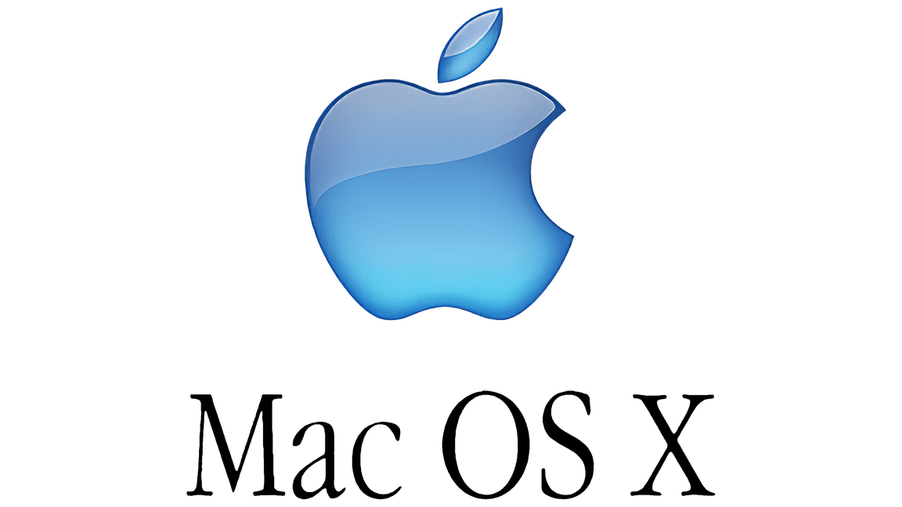
10
Kelompok 1
JENIS- JENIS OPERATING SYSTEM
3. Mac OS
macOS adalah sistem operasi (OS) grafis yang dikembangkan oleh Apple Inc. khusus untuk komputer Mac mereka, seperti iMac dan MacBook. Sistem operasi ini bertindak sebagai penghubung antara pengguna dan perangkat keras, memungkinkan berbagai tugas seperti menjalankan aplikasi, mengelola file, dan menyediakan lingkungan pengguna yang intuitif. macOS dikenal karena antarmuka penggunanya yang elegan, performa yang cepat karena optimasi untuk perangkat keras tertentu, dan keamanannya yang kuat.

Slide 11
11
Kelompok 1
KESIMPULAN
Sistem operasi adalah seperangkat program yang mengelola sumber daya perangkat keras komputer, dan menyediakan layanan umum untuk aplikasi perangkat lunak. Sistem Operasi merupakan Software yang digunakan untuk menghubungkan antara Hardware dengan Pengguna/User.
Sistem Operasi mengatur semua hardware dan software. Setiap Sistem Operasi mempunyai empat manager yang penting. Manager ini bekerja bersama-sama untuk menyelesaikan pekerjaan dari Sistem Operasi dimana Sistem Operasi ini sebagai pengatur dan memastikan bahwa manager-manager ini bekerja secara harmonis dan berintegrasi. Empat manager utama yang dimaksud adalah memory manager, file manager, device manager, dan proses manager. Selain itu ada juga yang disebut Network Manager.

Slide 12
11
Kelompok 1
TERIMA KASIH
DI MASA DEPAN TEKNOLOGI BERKEMBANG SANGAT PESAT

